Slide 1

S.G.I. S.A.S.
Consultoría e Ingeniería.

Slide 2
01
Nosotros.
ÍNDICE
Misión.
Visión.
02
Nuestros servicios.
Monitoreo calidad aire.
Monitoreo de ruido.
Otros servicios.
03
Nuestros clientes.
04
Contáctanos.

Slide 3


NOSOTROS:
Somos una empresa de consultoría, interventoría, servicios profesionales y laboratorio ambiental acreditado ante IDEAM, especializada en las áreas de planeación para el uso sostenible de recursos, ingeniería, ambiente, monitoreo, laboratorio fisicoquímico ambiental e hidrobiológico y geociencias.
Contamos con un sistema integrado de gestión basado en las normas:
ISO 9001:2015
ISO 45001:2018
ISO 14001:2015
La guía de Seguridad salud ocupacional y ambiente para contratistas del sector hidrocarburos (RUC).
Laboratorio ambiental acreditado por el Instituto de Hidrología, Meteorología y Estudios Ambientales – IDEAM bajo la norma ISO 17025:2017.

Slide 4

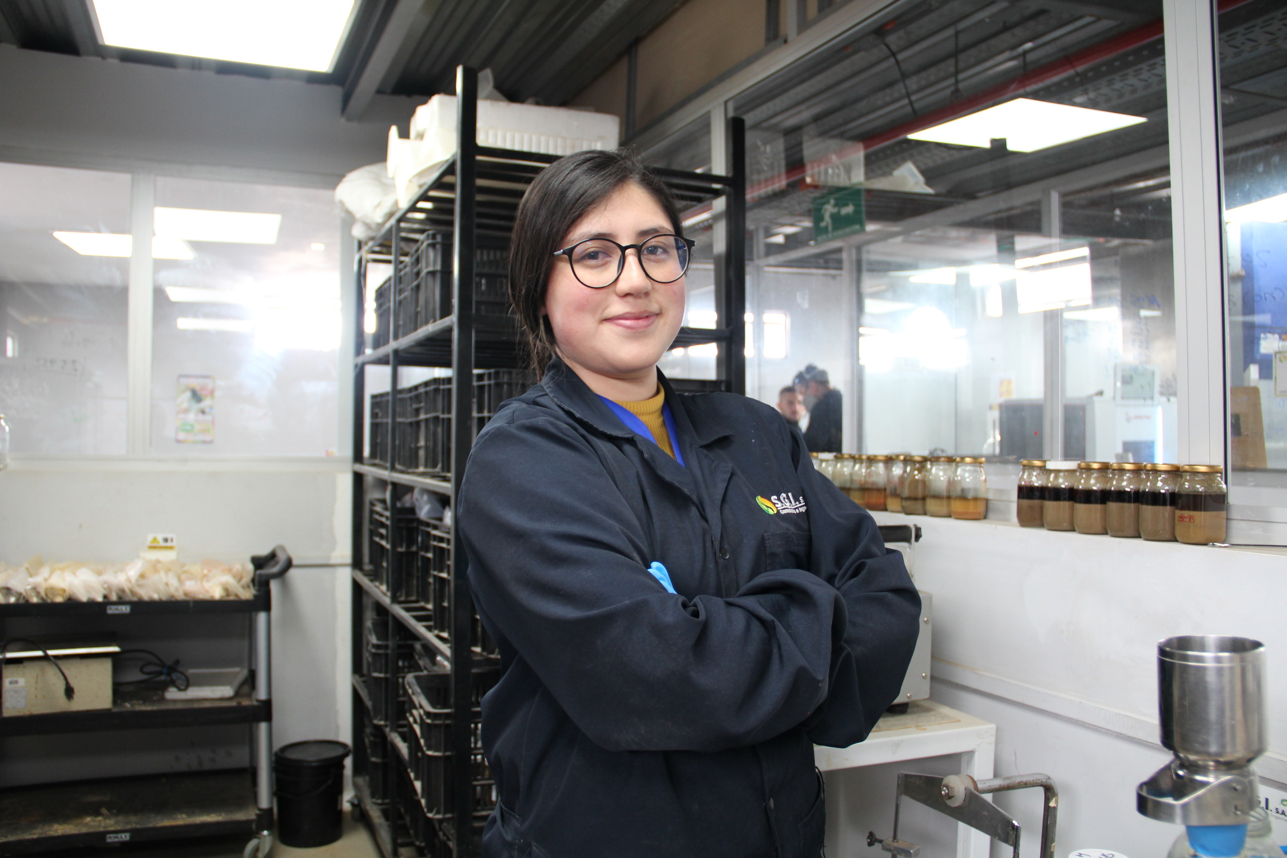
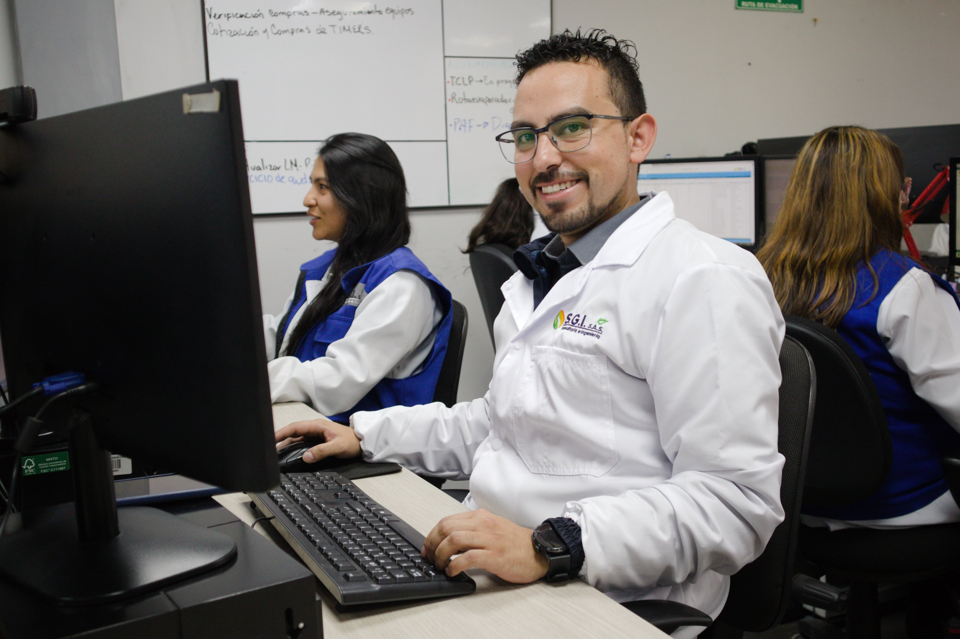
Misión:
Visión:
En el transcurso de los próximos 10 años seguir siendo consistentes en calidad y cumplimiento de nuestros productos ofrecidos a nuestros clientes, manteniéndonos como una empresa líder en Colombia y proyectándonos hacia mercados internacionales, capaz de ofrecer soluciones innovadoras de consultoría, ingeniería y laboratorio ambiental, basándonos en la experiencia de la empresa, un valioso equipo humano y un comportamiento ético acorde con las políticas del sistema de gestión HSEQ de la empresa.
Prestar servicios de consultoría, ingeniería y laboratorio ambiental, con los más altos estándares de calidad nacional e internacional, partiendo de un compromiso social y de responsabilidad con nuestros clientes y el país, en procura de un desarrollo sostenible y amigable con el medio ambiente, fundamentados en un excelente capital humano, la experiencia acumulada y fortalecida de la empresa, el respeto y cumplimiento de la normatividad colombiana y los lineamientos y políticas de nuestros clientes.

Slide 5
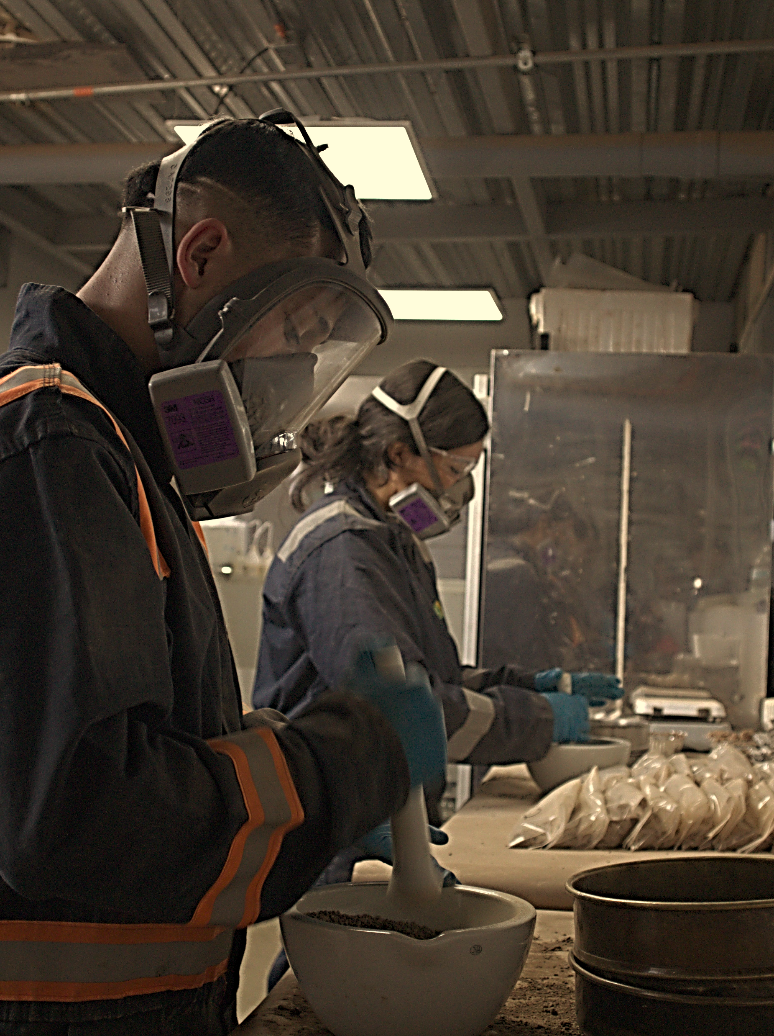
Nuestros Servicios.
El Laboratorio ambiental de SGI S.A.S es una línea de negocio de una compañía que lidera servicios ambientales a las empresas del sector público y privado en territorio nacional, se encuentra acreditado por el IDEAM cumpliendo los requisitos de la norma ISO/IEC 17025:2017, con experiencia en ejecución de monitoreos ambientales, análisis fisicoquímicos, hidrobiológicos y microbiológicos para las matrices agua, suelo, sedimentos, residuos peligrosos, calidad del aire y ruido.
Cuenta con alianzas estratégicas con diferentes laboratorios ambientales nacionales e internacionales, que permite a SGI complementar su portafolio de servicios:
01
Monitoreo calidad del aire.
02
Monitoreo de ruido.
03
Otros servicios.

Slide 6


Portafolio:
Monitoreo calidad del aire:
Monitoreo de ruido:
Otros Servicios
Toma de muestra: Medición directa y medición manual
Análisis de laboratorio: Físico Químicos
Informes: Técnicos básicos y especializados, asesorías técnicas, modelaciones.
Toma de muestra: Ruido ambiental, emisión de ruido.
Informes: Técnicos básicos y especializados, asesorías técnicas, modelaciones
Toma de muestra y análisis de isotopía en agua y suelo
Toma de muestra y análisis de radionúclidos en agua y suelo
Servicios de análisis tercerizados con laboratorios internacionales

Slide 7





Nuestros clientes
Conoce
Nuestras marcas aliadas.
Perenco
Ecopetrol
Tecpetrol
Nacional de eléctricos
Servicio Geológico Colombiano
Perenco es la primera empresa de petróleo y gas independiente en Europa.
Empresa Industrial y Comercial del Estado, encargada de administrar el recurso hidrocarburífero de la nación
Explora y produce petróleo y gas en Argentina, Bolivia, Colombia, Ecuador, México, Perú y Venezuela.
Ofrecemos una amplia gama de servicios, materiales y suministros eléctricos especializados para cubrir todas necesidades eléctricas
Realiza la investigación científica aplicada del potencial de recursos del subsuelo; adelantar el seguimiento y monitoreo de amenazas de origen geológico;

Slide 8
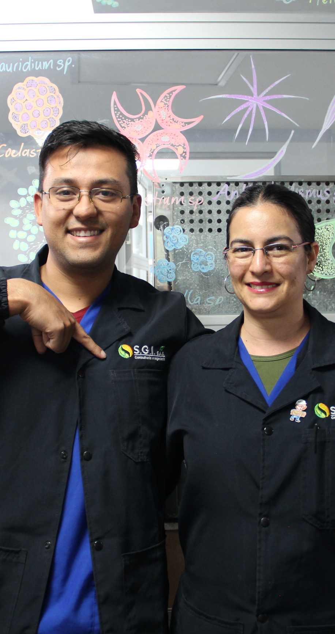
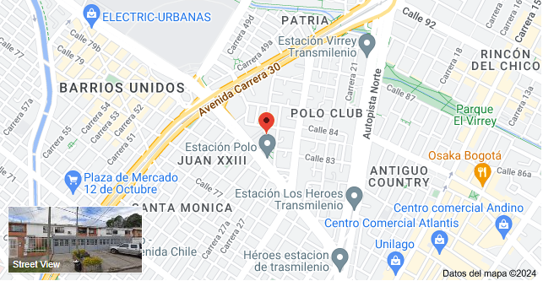
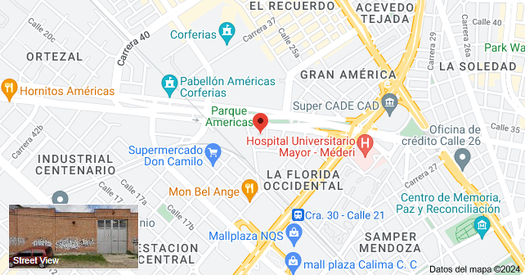
Contáctanos.
Comunicación virtual:
En sedes:
Oficina administrativa: Cra 28 # 83 - 34 / 28, Barrio el Polo, Bogotá.
Laboratorio: Cra 32B # 22B - 29, Barrio Cundinamarca, Bogotá
601 8138530
601 7423371
comercial.lab@sgiltda.com
office@sgiltda.com
https://x.com/SGI_energia
https://www.linkedin.com/company/servicios-geol-gicos-integrados-sas
https://www.instagram.com/sgi_energia
https://sgisas.co/

Slide 9
Elaborador por:
JHON J DIAZ V.
Business Intelligence.

Slide 10
GRACIAS.

